Slide 1
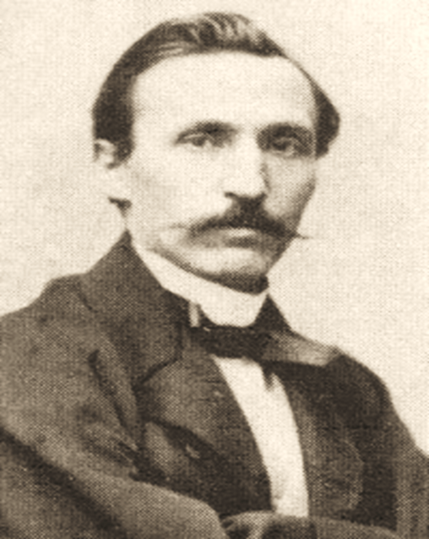
«Декілька епізодів з біографії П. Куліша : сторінками періодичних видань XIX століття»
Підготувала зав. довідково-бібліографічного відділу НБ Глухівського НПУ ім. О. Довженка
Шакотько Н.М.

Slide 2



Часопис «Киевская старина»

Slide 3
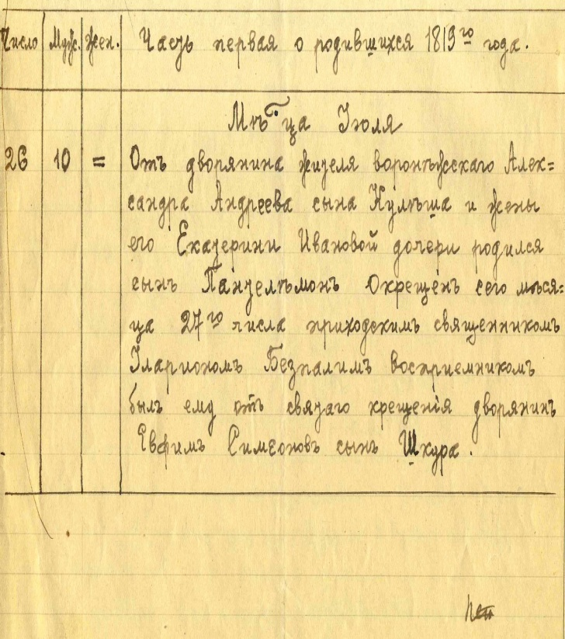
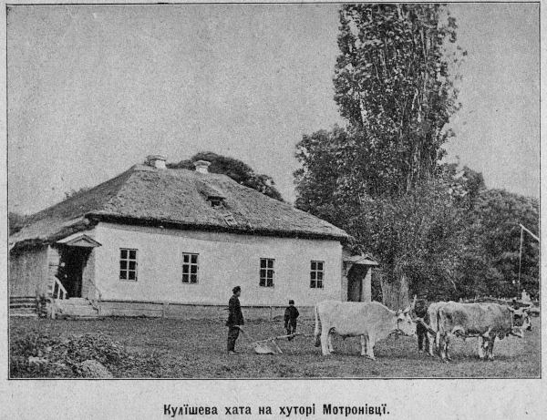
Метрика Пантелеймона Куліша

Slide 4
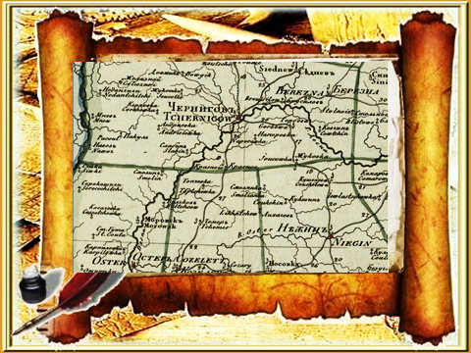

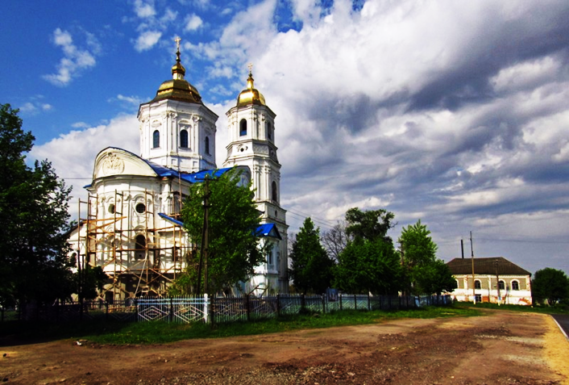
П. Куліш родом «…из Глуховского местечка Воронежа»

Slide 5

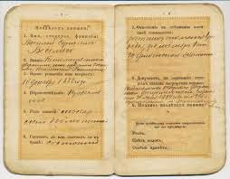
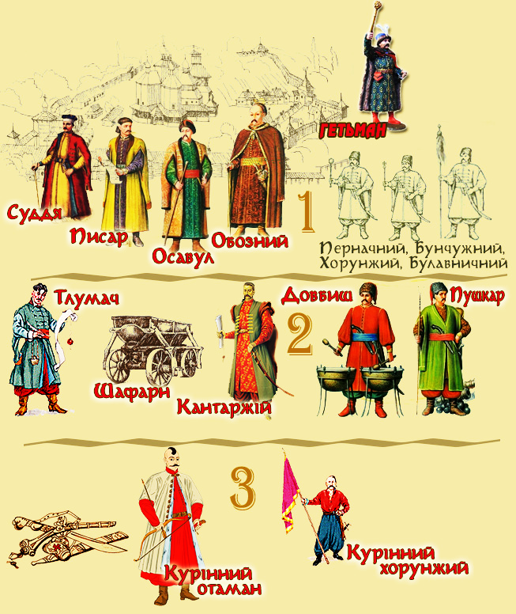

Предки П. Куліша прагнули отримати дворянство

Slide 6




Slide 7

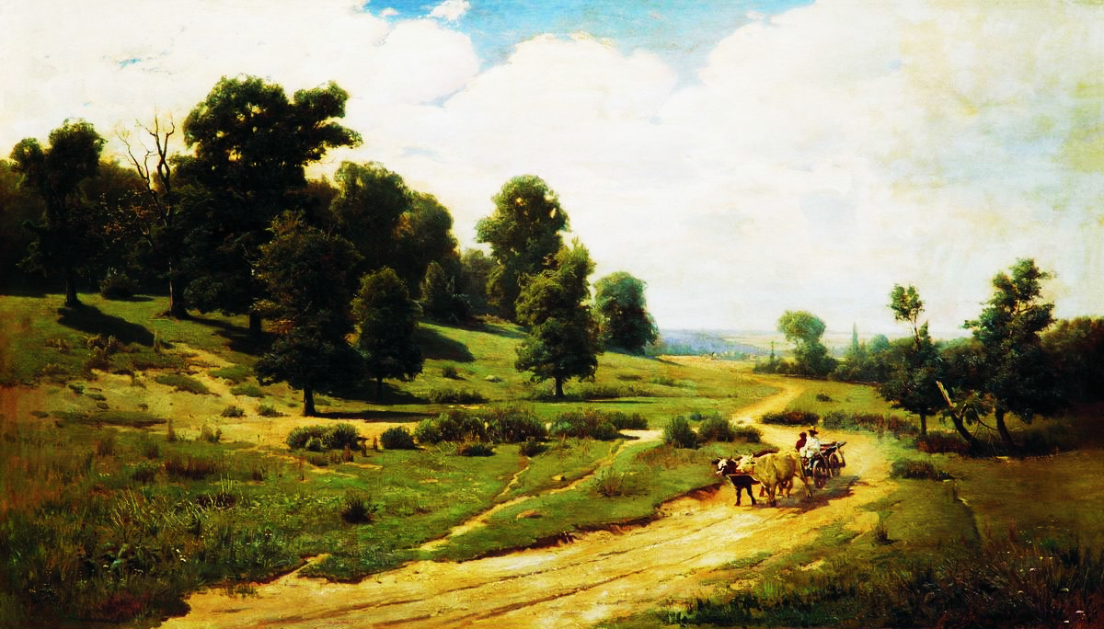
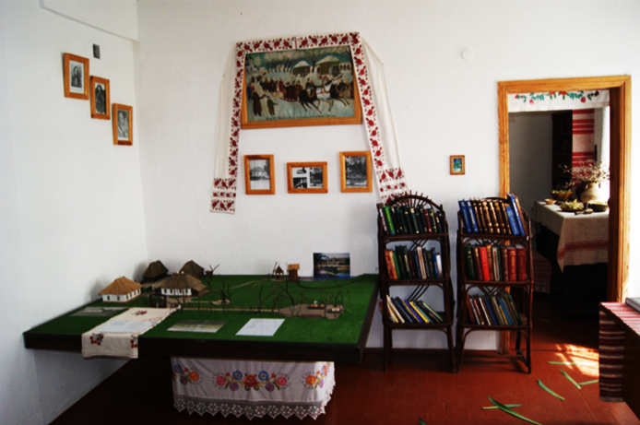
Дитинство П. Куліша пройшло на хуторі

Slide 8
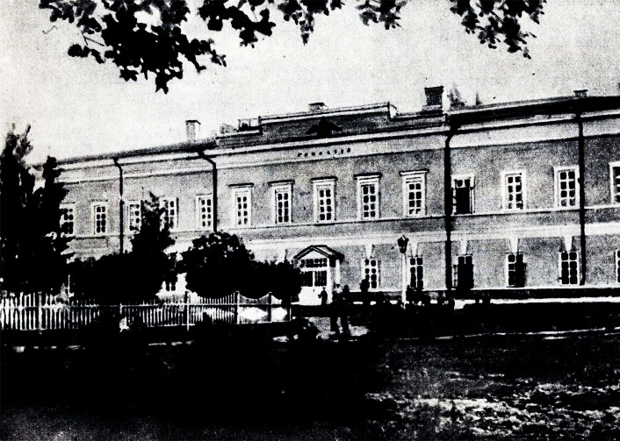
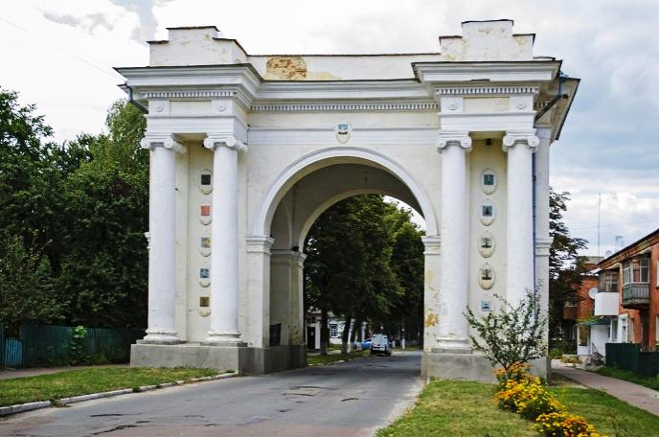
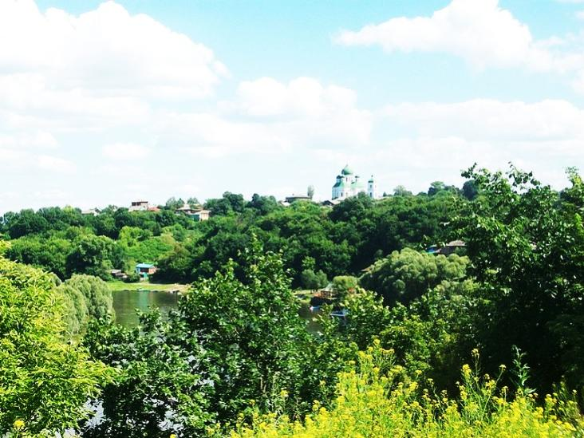
Новгород-Сіверське повітове училище

Slide 9
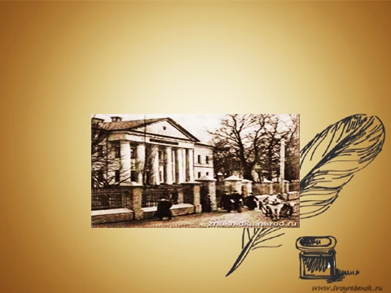
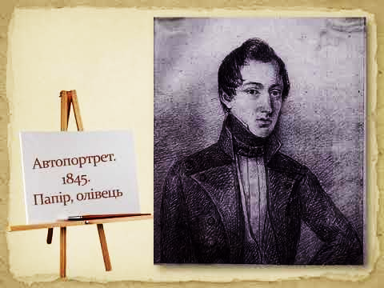
1833-го року вступив до Новгород-Сіверської гімназії

Slide 10
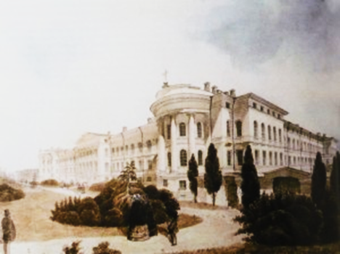
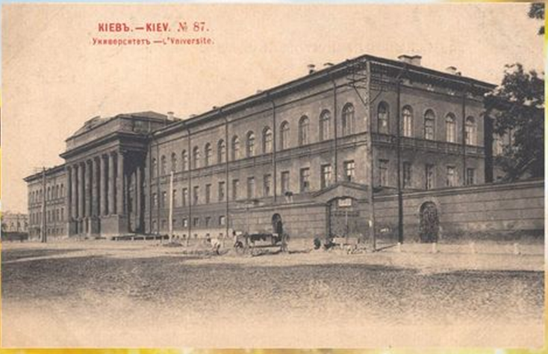
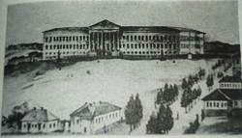
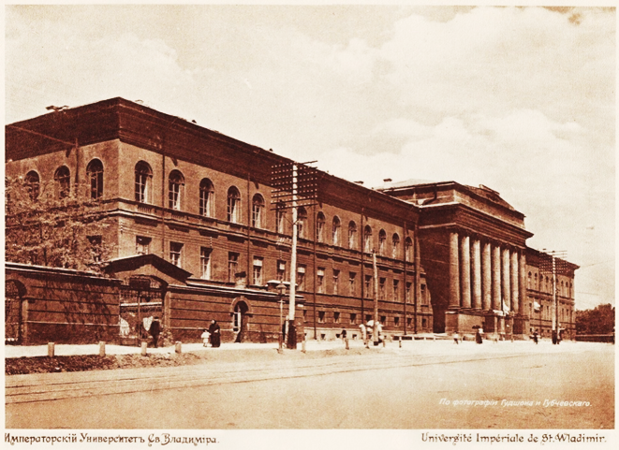
В кінці 30-х років відвідував лекції в Київському університеті

Slide 11
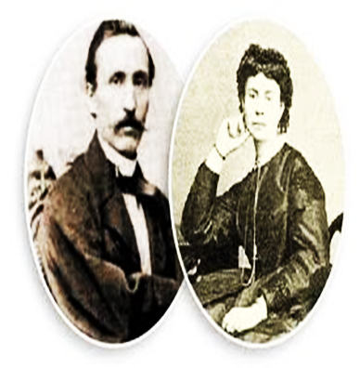
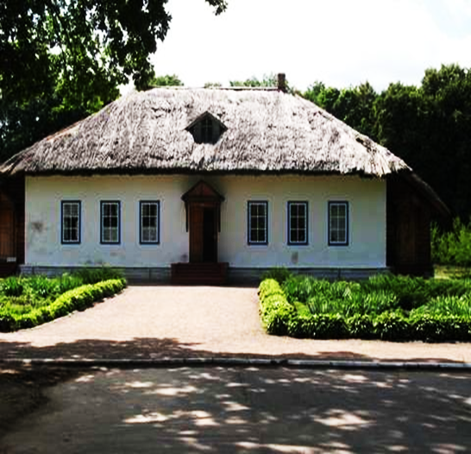
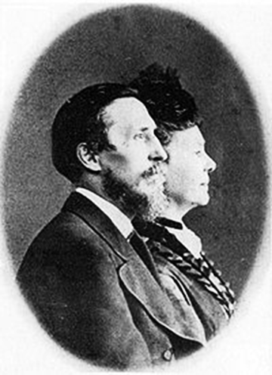
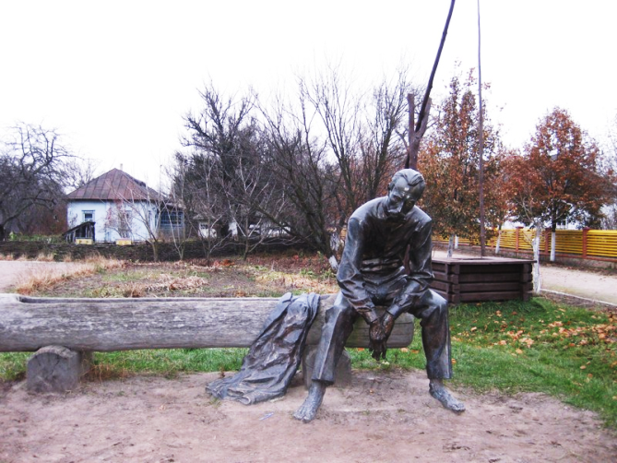
1847-го року одружується на Олександрі Білозерській

Slide 12

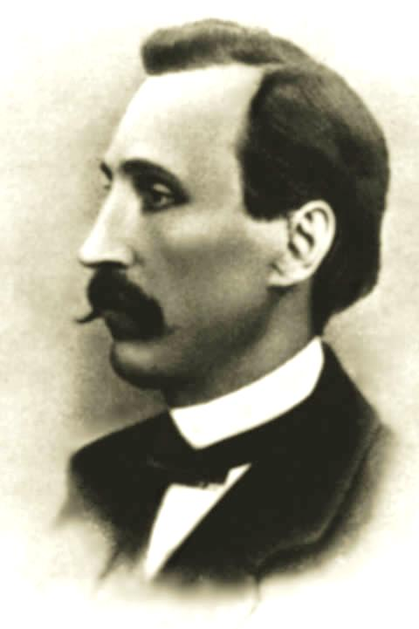
Біля чотирьох років пробув у Тулі

Slide 13
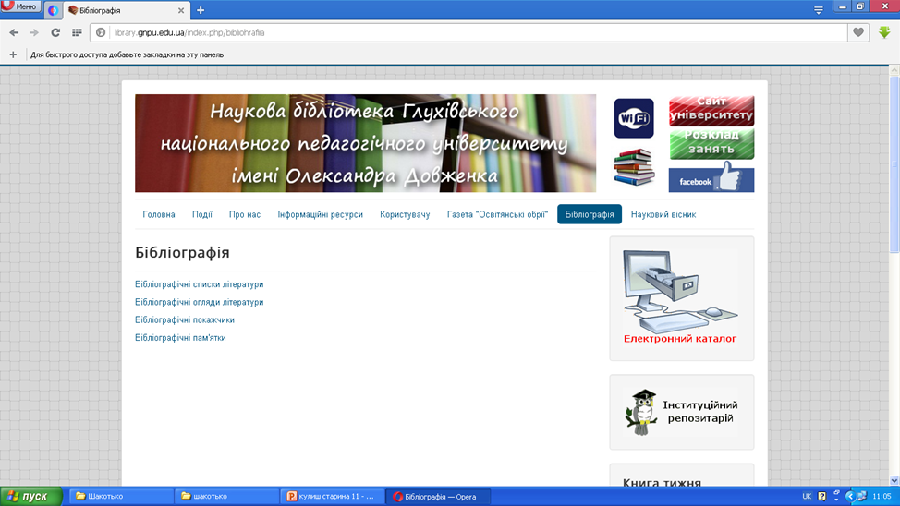
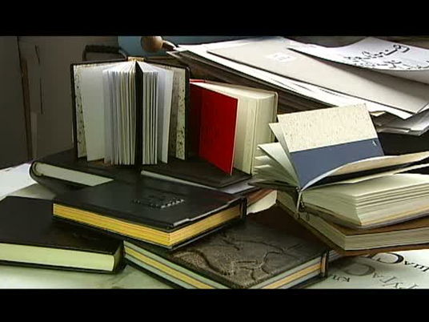
Дякую за увагу

